Slide 1



thirdwave.pbl
Thirdwave
Project Based Learning
Kelompok 3 - TRPL 2D
12 Desember 2024

Slide 2
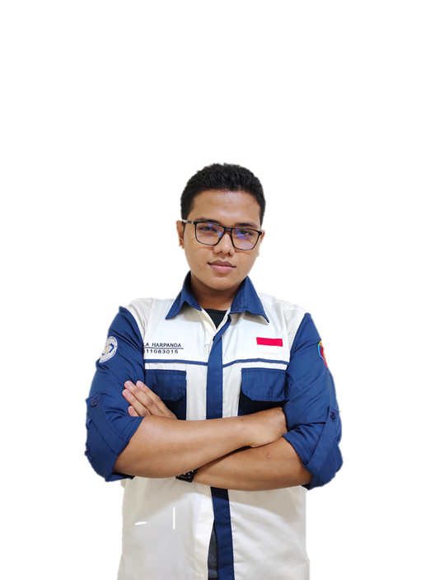
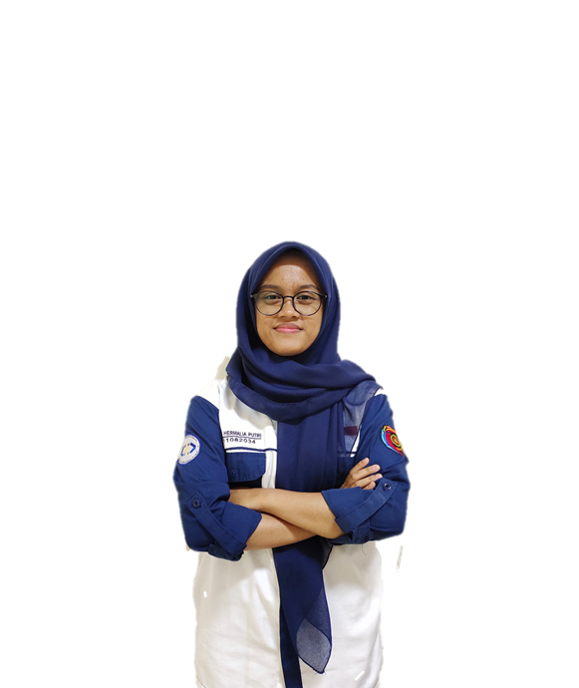

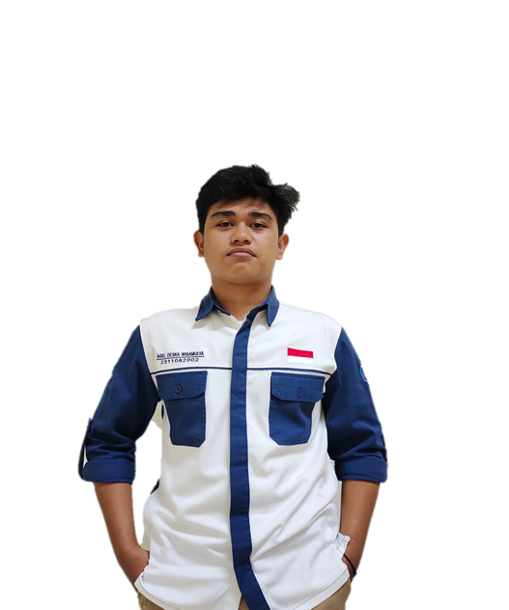
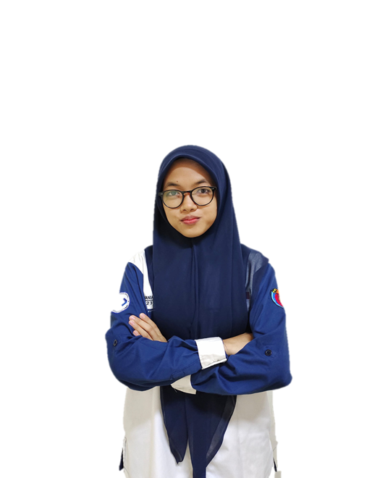

OUR TEAM
Anla Harpanda
2311083015
(Project Manager & UI Designer)
Agel Deska Wisamulya
2311082002
(Developer & Data Analyst)
Nadya Hermalia Putri
2311082034
(Tester & Developer)
Vania Ulimaz Rivani
2311081038
(Data Analyst & Technical Writer)

Slide 3
PEMBAGIAN TUGAS
Anla Harpanda (FRONTEND)
Agel Deska Wisamulya (BACKEND)
Component
composable
services
Views
route
model
controller
api
usecase 51 -106
Nadya Hermalia Putri (BACKEND)
Vania Ulimaz Rivani (BACKEND)
model
controller
api
usecase 1 - 50
model
controller
api
usecase 107 -151

Slide 4

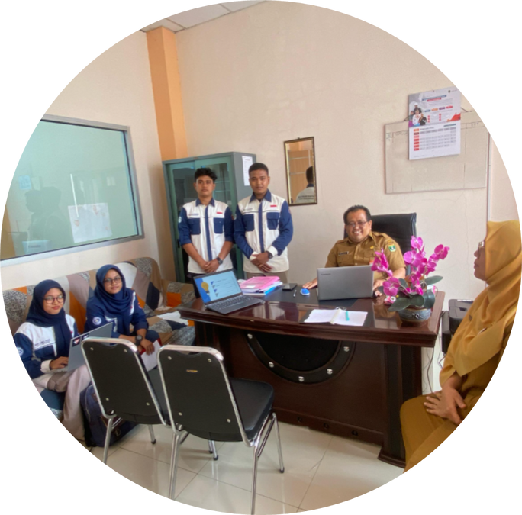

PEPSIKUBURGER
Website layanan digital DP3AP2KB Sumbar
Fitur pelatihan, pengaduan, dan test online bagi masyarakat
Admin kelola data dengan 11 CRUD interaktif
1 CRUD punya sekitar 16 fitur
Tujuan: layanan publik cepat & terpusat

Slide 5
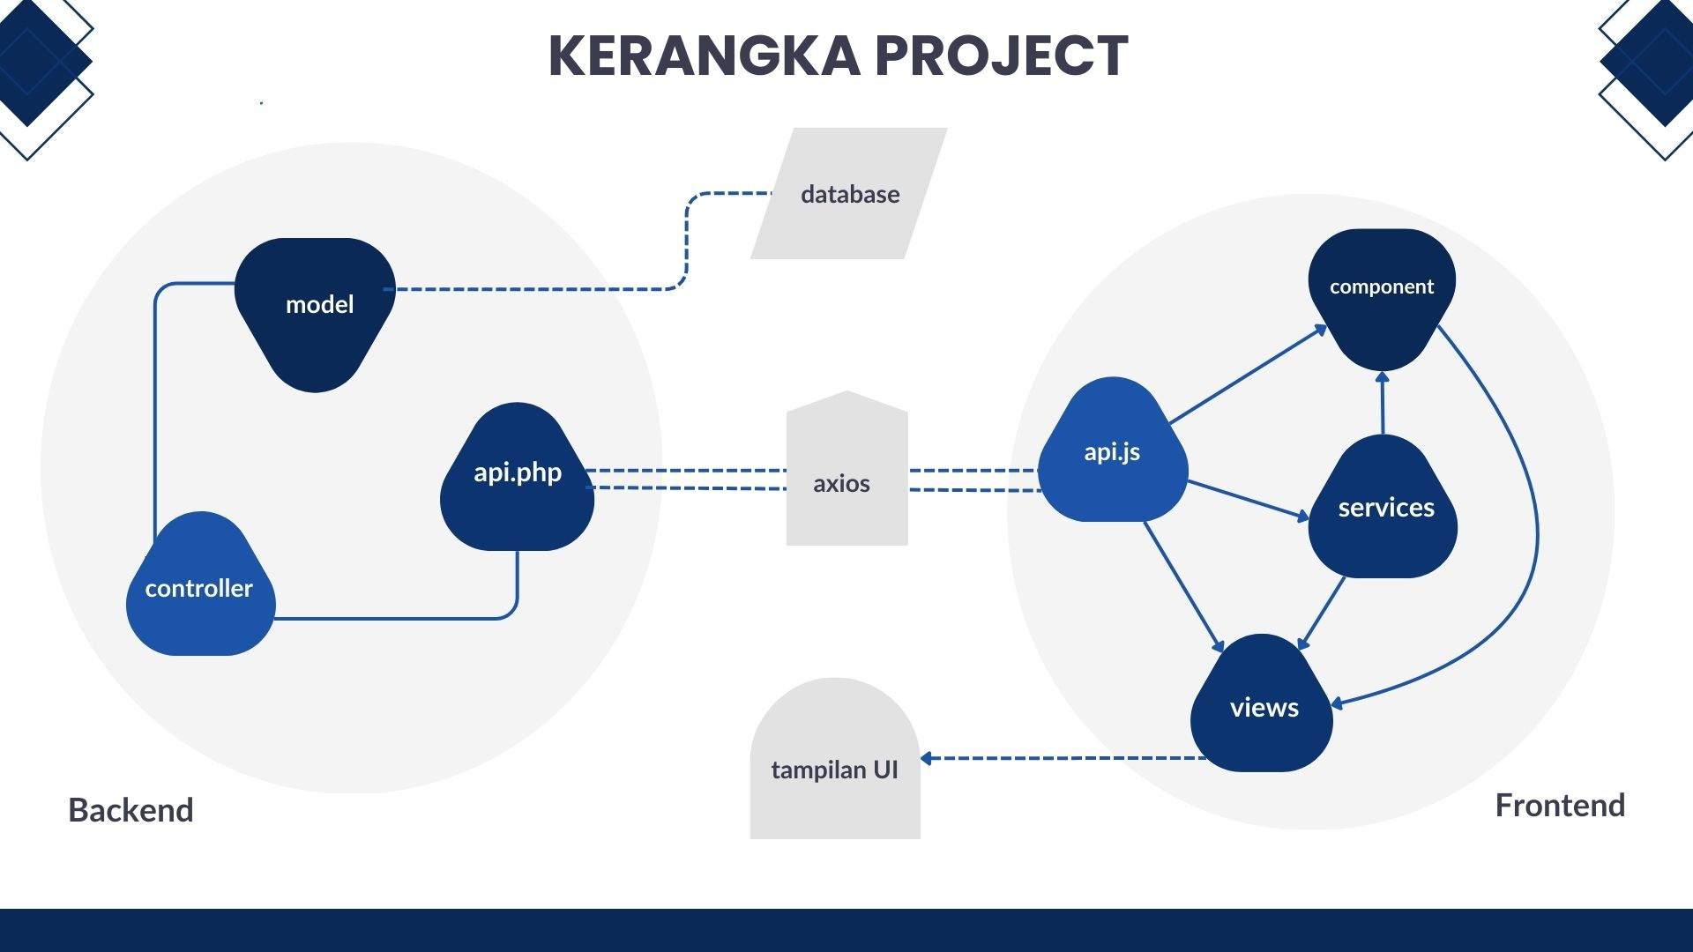

Slide 6


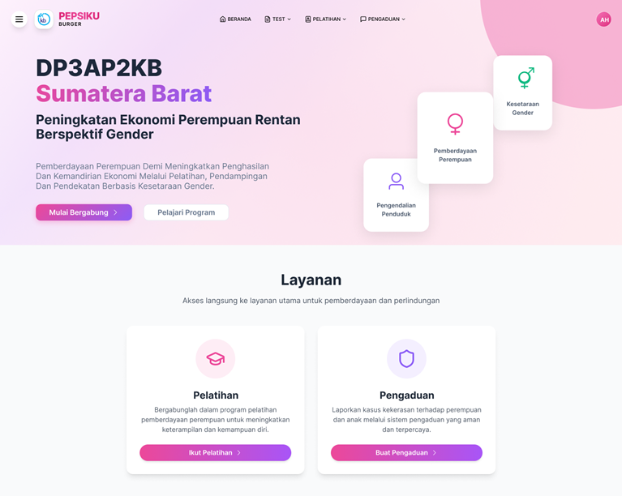
DEMO SISTEM MANAGEMENT
DP3AP2KB

Slide 7
KELEBIHAN DAN KEKURANGAN
SISTEM
KELEBIHAN :
Kinerja Sistem Cepat
Keamanan Lebih Terjamin
tampilan yang modern
KEKURANGAN :
Keterbatasan dalam penggunaan API eksternal karena memerlukan biaya

Slide 8
TERIMA KASIH
thirdwave.pbl

